Slide 1
Конспект интегрированного занятия по формированию здорового
образа жизни
«Моё здоровье, в моих руках»
Средняя группа

Slide 2
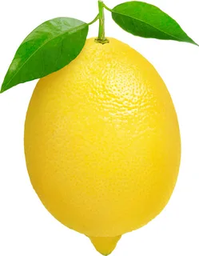
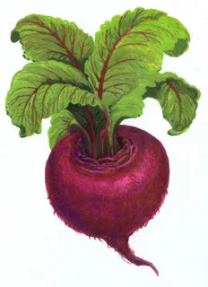
- Давайте посчитаем, сколько всего фруктов и овощей? Сколько морковок? (яблок, лимонов, свеклы).
По сколько их? Как, еще можно сказать? (По два, поровну, одинаковое количество).

Slide 3
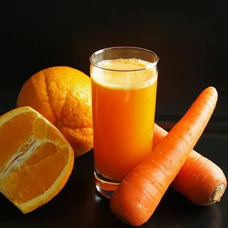
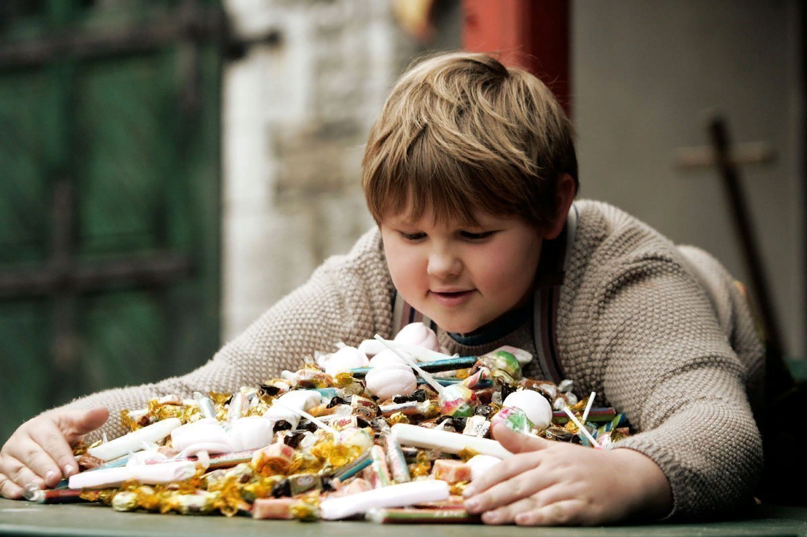
Игра «Совершенно верно!»
1.Ешь побольше апельсинов,
пей морковный вкусный сок,
И тогда ты точно будешь
очень строен и высок.
2.Если хочешь стройным быть,
надо сладкое любить.
Ешь конфеты, жуй ирис,
строен, стань как кипарис.
Задание: Зачитать четверостишия о продуктах. Если в них говорится о полезных вещах, дети все вместе говорят: «Правильно, правильно, совершенно верно!» А если о том, что для здоровья вредно, дети молчат.

Slide 4
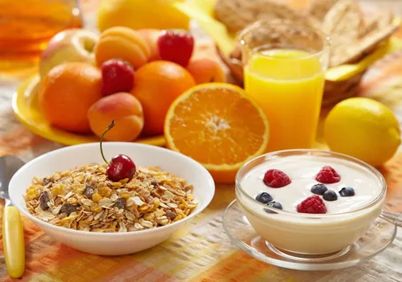
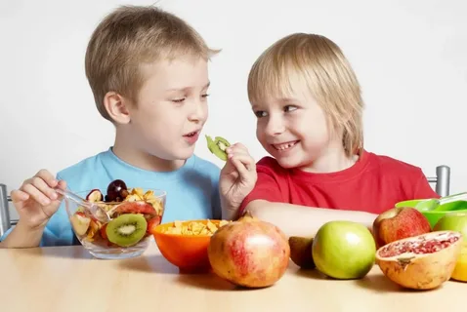
3.Чтобы правильно питаться,
вы запомните совет:
Ешьте фрукты, кашу с маслом,
рыбу мед и виноград.
4. Нет полезнее продуктов —
вкусных овощей и фруктов.
И Сереже, и Ирине
всем полезны витамины.
5.Наша Люба булки ела
и ужасно растолстела.
Хочет в гости к нам прийти,
да в дверь не может проползти.

Slide 5
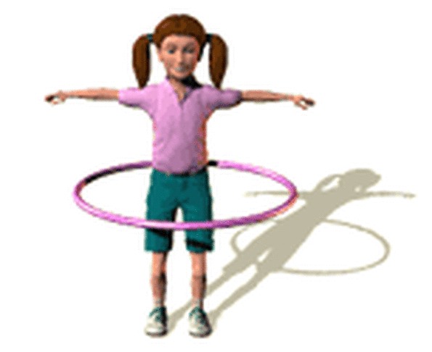
Оздоровительная гимнастика
Чтобы горло не болело,
Мы его погладим смело. (Поглаживают ладонями шею сверху вниз.)
Чтоб не кашлять, не чихать,
Надо носик растирать. (Указательными пальцами растирают крылья носа.)
Лоб мы тоже разотрём, (Прикладываем ко лбу ладони «козырьком» и
Ладошки держим «козырьком». растирают его движениями в стороны - вместе)
«Вилку» пальчиками сделай, (Раздвигают указательный и средний пальцы И массируй ушки смело. и растирают точки перед и за ушами)
Знаем, знаем да-да-да, (Потирают ладошки друг о друга.)
нам простуда не страшна.

Slide 6
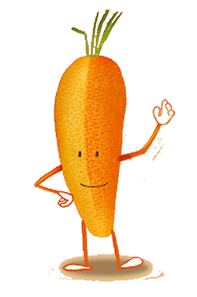
Витаминные стишки
Я витаминка А
Меня запомнить просто
Найдешь меня в морковке
Я - витаминка роста.
Витаминкой В назвали
Строго-настрого сказали:
Жить в орешках, огурцах,
Хлебе, щавеле, грибах.
Хоть и кислый я на вкус
Улыбнитесь, Сони…
Витаминкой С зовусь
И живу в лимоне.

Slide 7
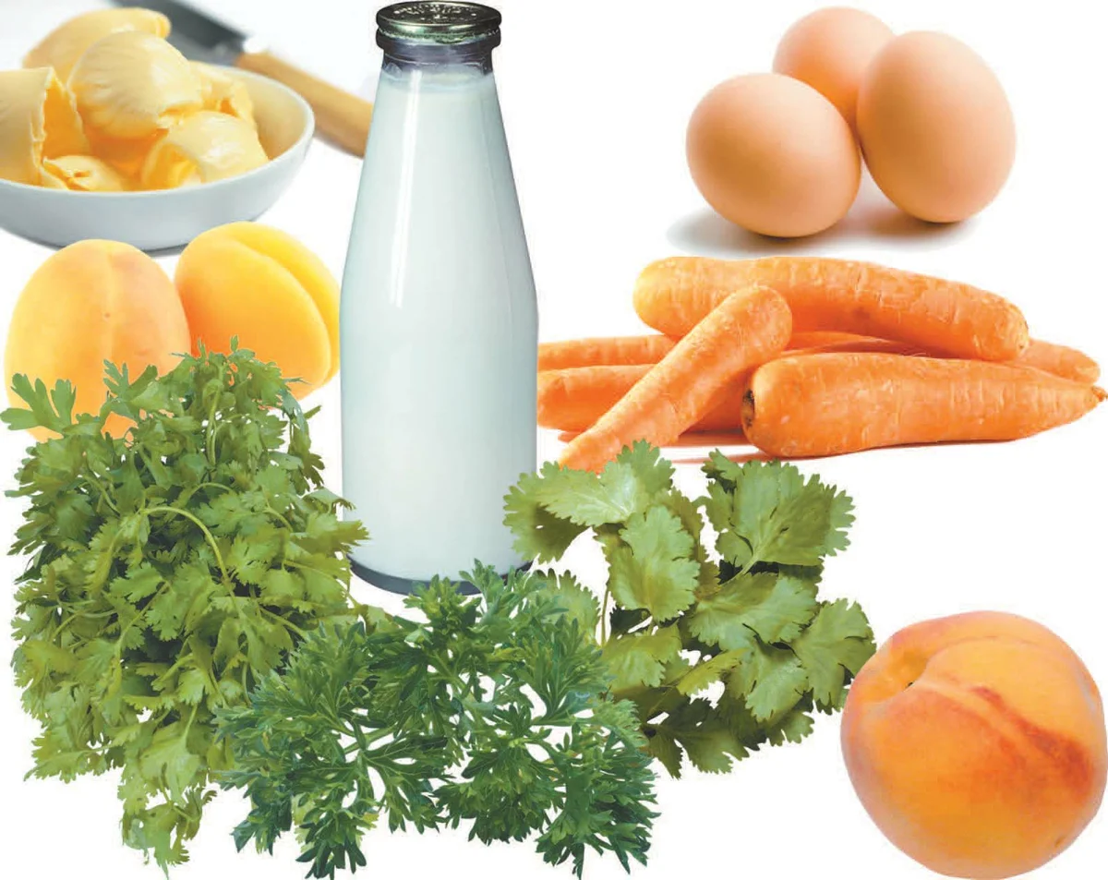
Витамин А
Витамин В
Задание: Объясняет, в каких еще продуктах они содержатся и для чего нужны

Slide 8
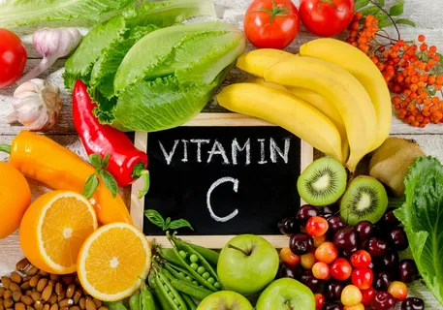
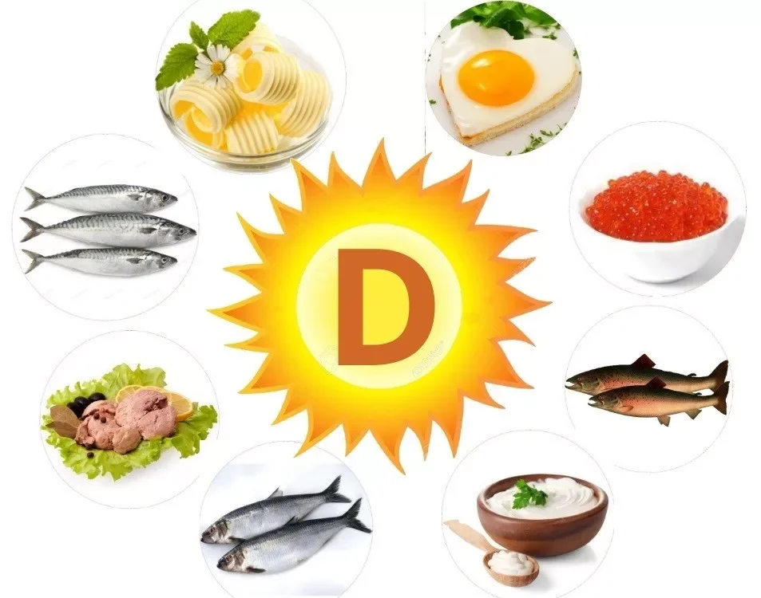
Витамин С
Витамин Д

Slide 9
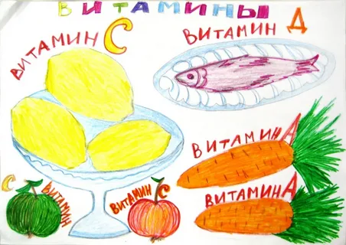
РЕФЛЕКСИЯ
Как вы думаете, где можно взять витамины?
А еще где могут быть витамины?
Ребята, давайте мы с вами нарисуем продукты, фрукты и овощи, которые полезны для нашего организма.

